Slide 1
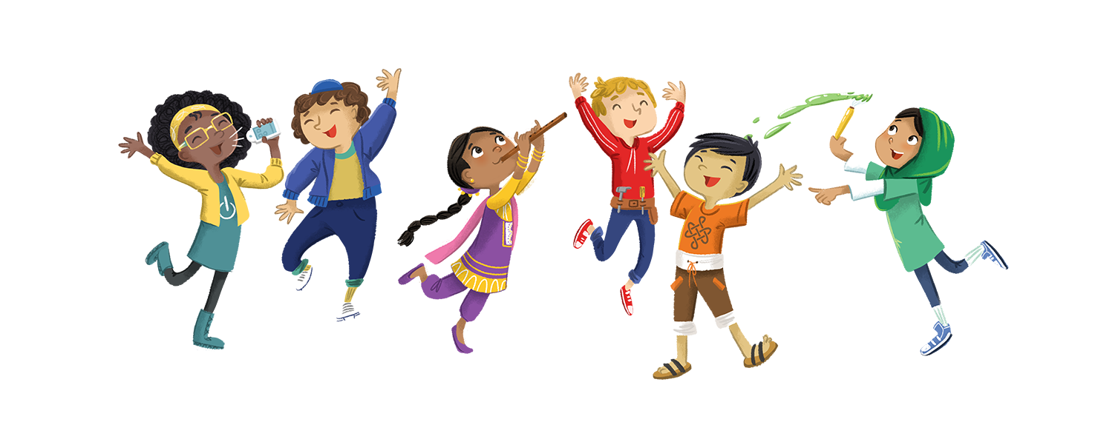
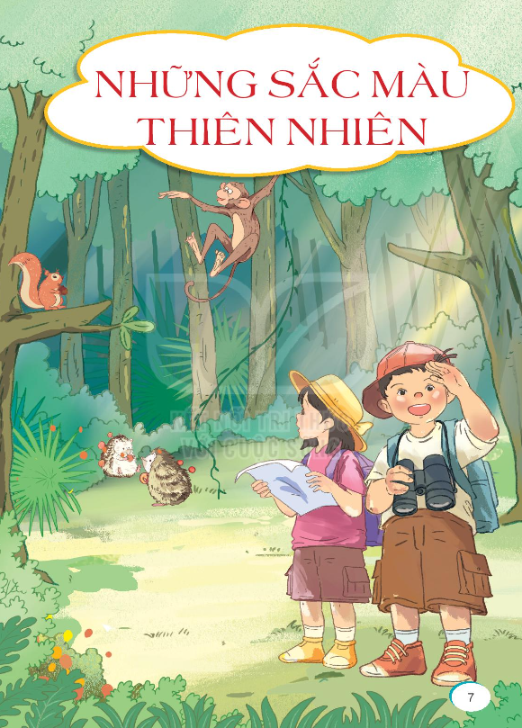

Slide 2
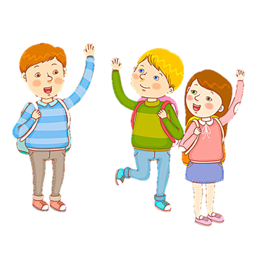
Đọc: CÓC KIỆN TRỜI

Slide 3
KHỞI ĐỘNG

Slide 4
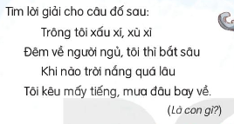

Slide 5
ĐỌC VĂN BẢN

Slide 6
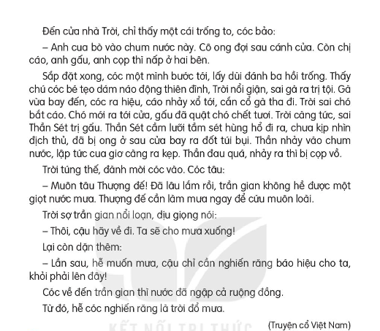
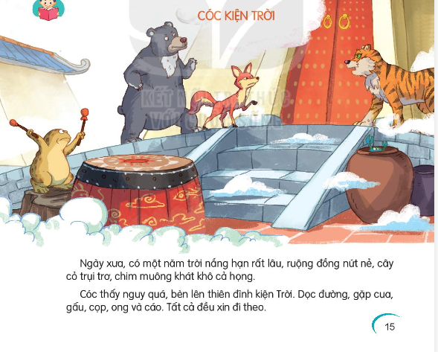
CÓC KIỆN TRỜI

Slide 7
LẮNG NGHE ĐỌC MẪU
Các con theo dõi trong sách, phát hiện từ ngữ khó đọc, khó hiểu nhé!

Slide 8
Lưu ý từ khó đọc
nứt nẻ
trụi trơ
lưỡi tầm sét

Slide 9
Cùng chia đoạn/phần bài đọc

Slide 10
Lưu ý ngắt nhịp câu dài
Ngày xưa, có một năm trời nắng hạn rất lâu, ruộng đồng nứt nẻ, cây cỏ trụi trơ chim muông khát khô cả họng.

Slide 11
Đọc nối tiếp trước lớp
4 học sinh đọc nối tiếp trước lớp.

Slide 12
LẮNG NGHE CÁC BẠN
ĐỌC NỐI TIẾP
Học sinh các bạn đọc nối tiếp, theo dõi và đọc thầm toàn bài.
Notes:
GV nên cho hs khai thác trong sách, hạn chế nhìn màn hình nhiều dễ hại mắt và dẫn đến HS thụ động khi khai thác văn bản trong SGK

Slide 13
Đọc nối tiếp theo nhóm
Học sinh làm việc nhóm bốn, đọc 1 hoặc 2 lần.

Slide 14
THI ĐỌC
Tiêu chí
Đọc đúng:
Ngắt nghỉ hơi đúng:
Đọc hay:

Slide 15
TRẢ LỜI CÂU HỎI

Slide 16
CÓC KIỆN TRỜI

Slide 17
1. Vì sao cóc lên thiên đình kiện Trời?
+ Vì trời nắng hạn rất lâu, ruộng đồng nứt nẻ, cây cỏ trụi trơ, chim muông khát khô cả họng

Slide 18
2. Nêu cách sắp xếp đội hình của cóc khi đến cửa nhà Trời.
+ Cua trong chum nước, ong sau cánh cửa, cáo, gấu , cọp ở hai bên cánh cửa.

Slide 19
3. Đội quân của cóc và đội quân nhà trời giao chiến với nhau như thế nào?
1. Cóc đánh trống - trời sai gà ra trị cóc.
2. Gà bay ra – cáo nhảy tới cắn cổ, tha đi.
3.Trời sai chó ra bắt cáo – vừa đến cửa, gấu quật chó chết tươi.
4.Thần Sét ra trị gấu – Ong đốt túi bụi.
5.Thần nhảy vào chum – cua kẹp; Thần nhảy khỏi chum – cọp vồ.
Notes:
HS nhìn vào SGK tìm câu trả lời

Slide 20
4. Vì sao Trời thay đổi thái độ với cóc sau khi giao chiến?
Notes:
HS tự chọn đáp án theo suy nghĩ của mình

Slide 21
5. Tìm ý tương ứng với mỗi đoạn trong câu chuyện Cóc kiện Trời.
Notes:
HS tự chọn đáp án theo suy nghĩ của mình

Slide 22
LẮNG NGHE ĐỌC DIỄN CẢM
Học sinh nghe giáo viên hoặc một bạn trong lớp đọc diễn cảm.
Notes:
GV nên cho hs khai thác trong sách, hạn chế nhìn màn hình nhiều dễ hại mắt và dẫn đến HS thụ động khi khai thác văn bản trong SGK

Slide 23
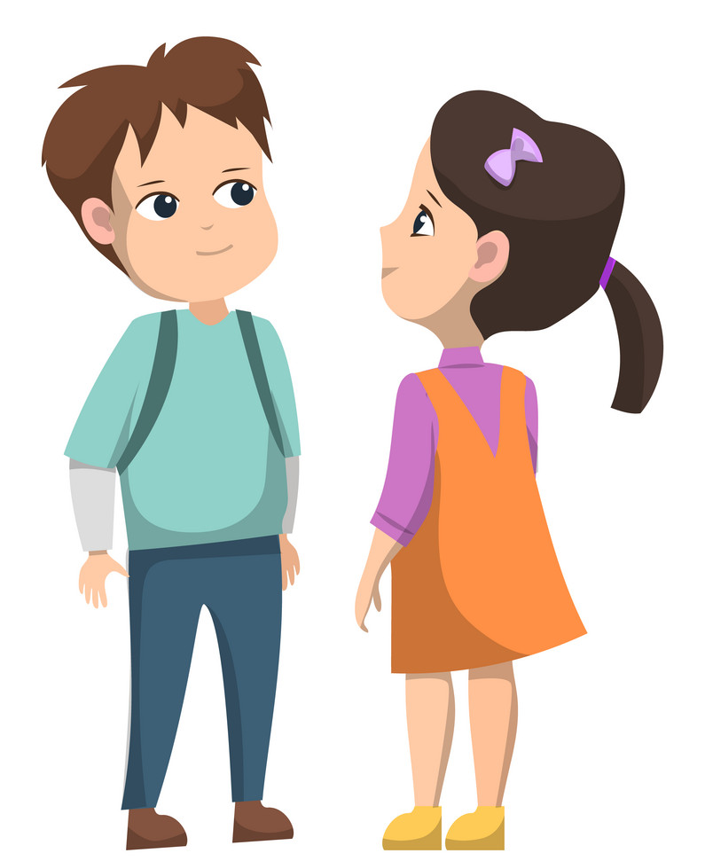
NÓI VÀ NGHE
Cóc kiện Trời
Notes:
GV nên cho hs khai thác trong sách, hạn chế nhìn màn hình nhiều dễ hại mắt và dẫn đến HS thụ động khi khai thác văn bản trong SGK

Slide 24
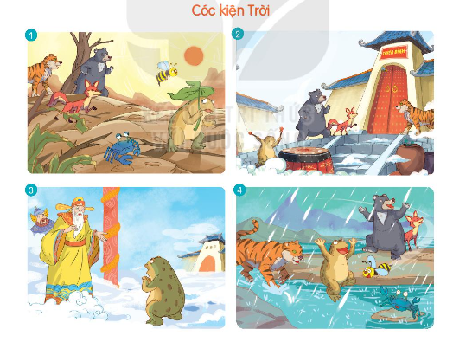
1. Nói về từng sự việc trong tranh
Notes:
Phần này GV tổ chức khoảng nửa tiết

Slide 25
2. Kể lại từng đoạn của câu chuyện theo tranh.
Notes:
Phần này GV tổ chức khoảng nửa tiết

Slide 26
VẬN DỤNG
MỞ RỘNG

Slide 27
EM CẦN NHỚ NHỮNG GÌ CHO BÀI HỌC HÔM NAY?

Slide 28
DẶN DÒ

